Slide 1
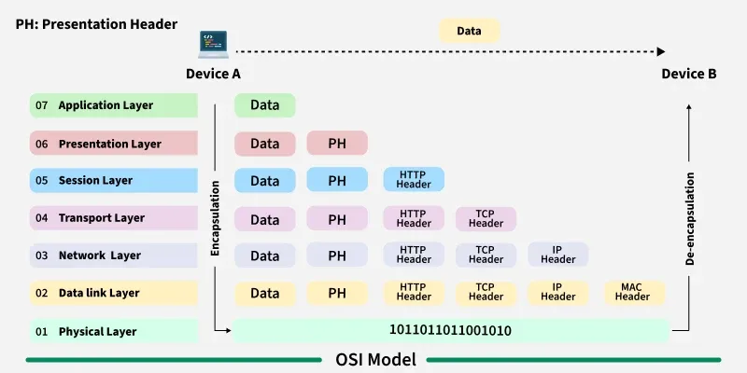
Lag 7
Applikationslaget

Slide 2
håndterer applikationsprotokoller som HTTP, DNS, SMTP, IMAP, DHCP og SNMP
fortolker kommandoer, forespørgsler, svar og tjenester i applikations-kommunikation
modtager data gjort klar gennem oversættelse, komprimering og evt. dekryptering.
Lag 6 gør data forståelige i korrekt format - lag 7 giver dem applikationsmæssig betydning.

Slide 3
Eksempel 1: Login, Hotmail
Handling
Skriver en web-adresse, logger ind, henter mails
Protokol
DNS => IMAP => TLS => IMAP
Interagerende lag
Lag 6 Kryptering med TLS og Lag 5 med Login Session
Kompromitterings-muligheder
Phishing mails, DNS Spoofing, Malware downloads og Man-in-the-middle attacks

